Slide 1
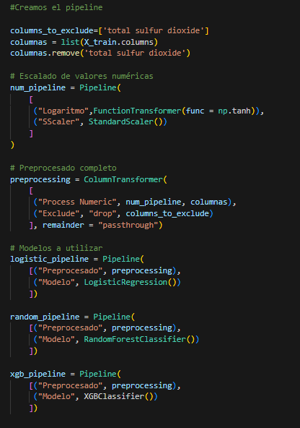
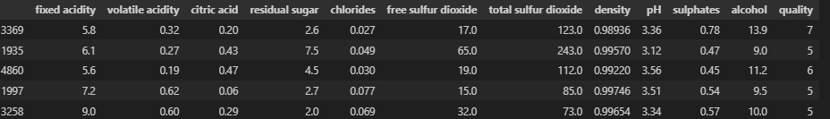
Wines class
1. Aplicación de logaritmo 1.bis Generación de Escalado a valores 2. Excluir columnas 3. Generación de modelos
1-5
1
2
3
Notes:
1

Slide 2
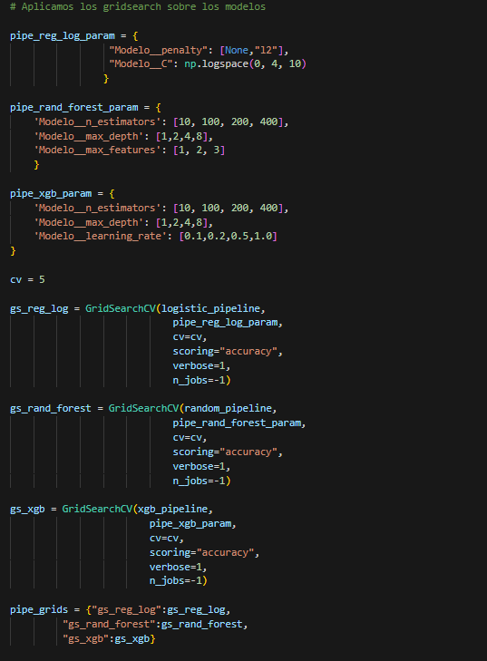
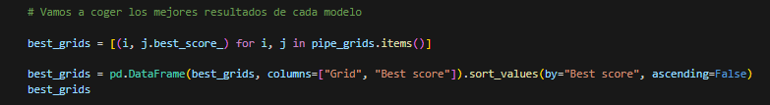


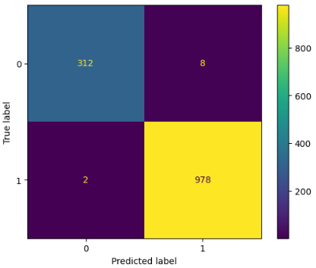
Wines class → Classification
2.a
2.b
3
Generación GridSearch pipelines
Selección best score
Predicción
Confusion matrix
4
1
Notes:
2

